Slide 1
Муниципальное бюджетное дошкольное образовательное учреждение детский сад «Светлячок» Смоленского района Смоленской области
Система наставничества в ДОУ
Подготовил воспитатель:
Селезнева Е.А.

Slide 2
С 2021 года в ДОУ функционирует «Школа молодого воспитателя», в которую входят 4 молодых воспитателя, сопровождением которых занимаются опытные воспитатели и специалисты ДОУ.
Цель системы наставничества педагогических работников в ДОУ - реализация комплекса мер по созданию эффективной среды наставничества, способствующей непрерывному профессиональному росту и самоопределению, личностному и социальному развитию педагогических работников, самореализации и закреплению начинающих специалистов в педагогической профессии.

Slide 3
Задачи:
-Совершенствовать качество воспитательно-образовательного процесса путём повышения профессионального мастерства молодых воспитателей. -Обеспечить наиболее легкую адаптацию в коллективе и успешное вхождение в профессиональную деятельность молодого педагога. -Формировать профессионально значимые качества, необходимые для эффективного взаимодействия со всеми участниками образовательного процесса. -Создать условия для самостоятельного овладения профессиональными знаниями. -Осуществлять совместное планирование образовательного процесса начинающих педагогов с наставниками. -Способствовать освоению молодыми педагогами современных образовательных технологий и методов педагогической практики.

Slide 4
Нормативные документы:
1.Указ Президента РФ от 21 июля 2020 г. № 474 “О национальных целях развития Российской Федерации на период до 2030 года”
2. Национальный проект «Образование»
3.Положение о Школе молодого воспитателя в МБДОУ д/с «Светлячок»
4.Приказ о назначении куратора и наставников в МБДОУ д/с «Светлячок»
5. Программа по наставничеству «Школа молодого воспитателя»

Slide 5
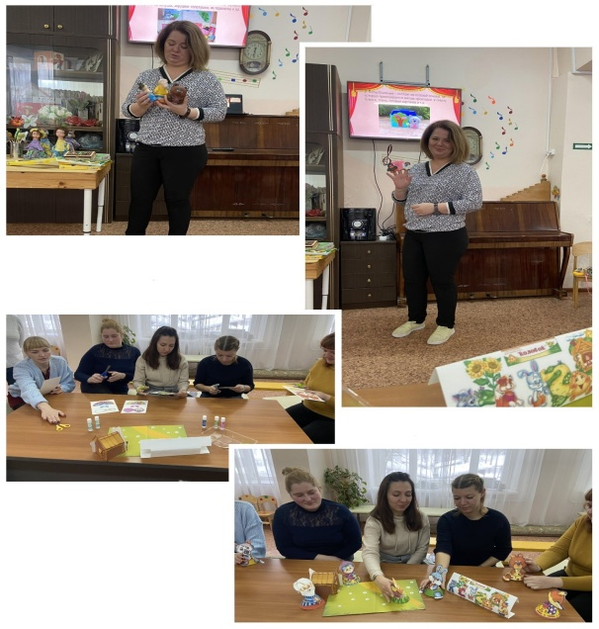
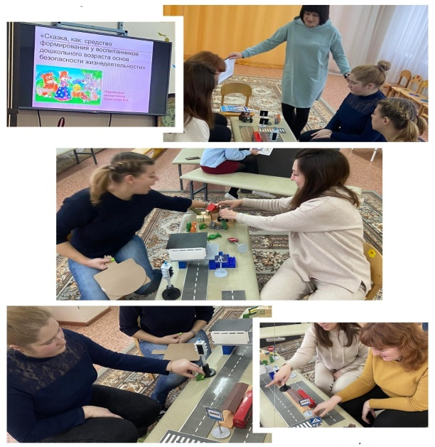
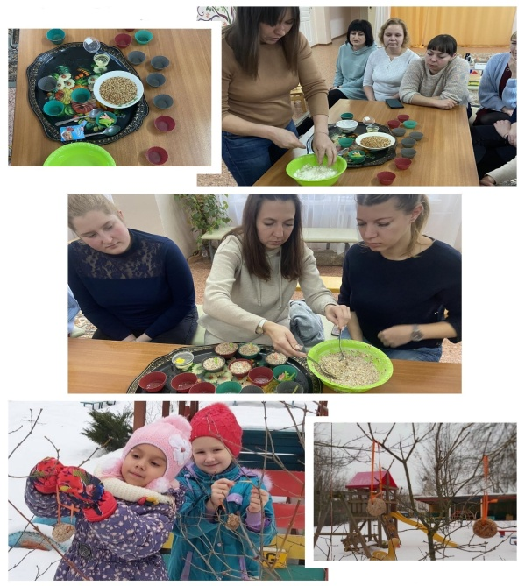
Этапы развития наставничества:
1 этап- «Я расскажу, а ты послушай»
2 этап- «Я покажу -ты повтори»
3 этап- «Затем один ты сотвори, а я тебе лишь подскажу: советом, делом помогу»
4 этап- «Сделай сам и расскажи, коллегам опыт покажи»

Slide 6
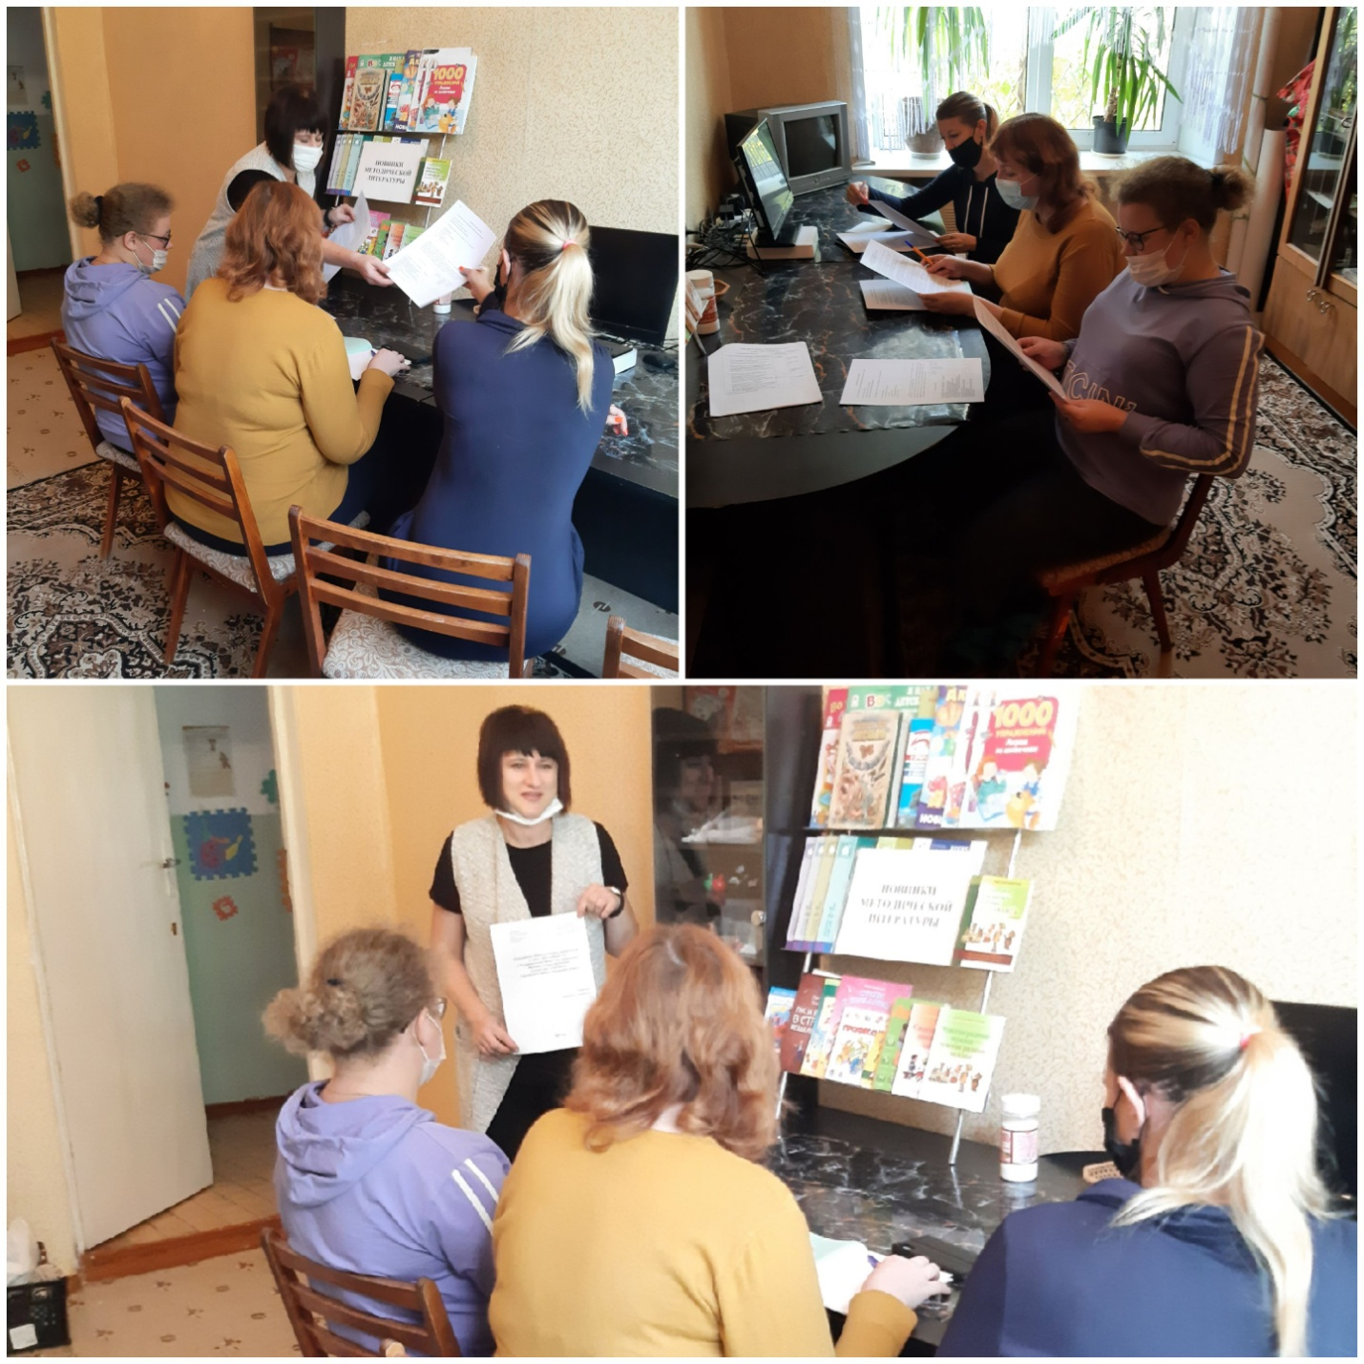
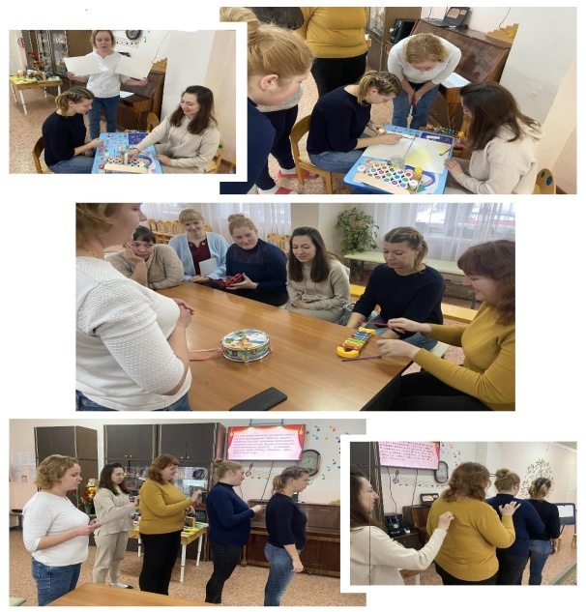
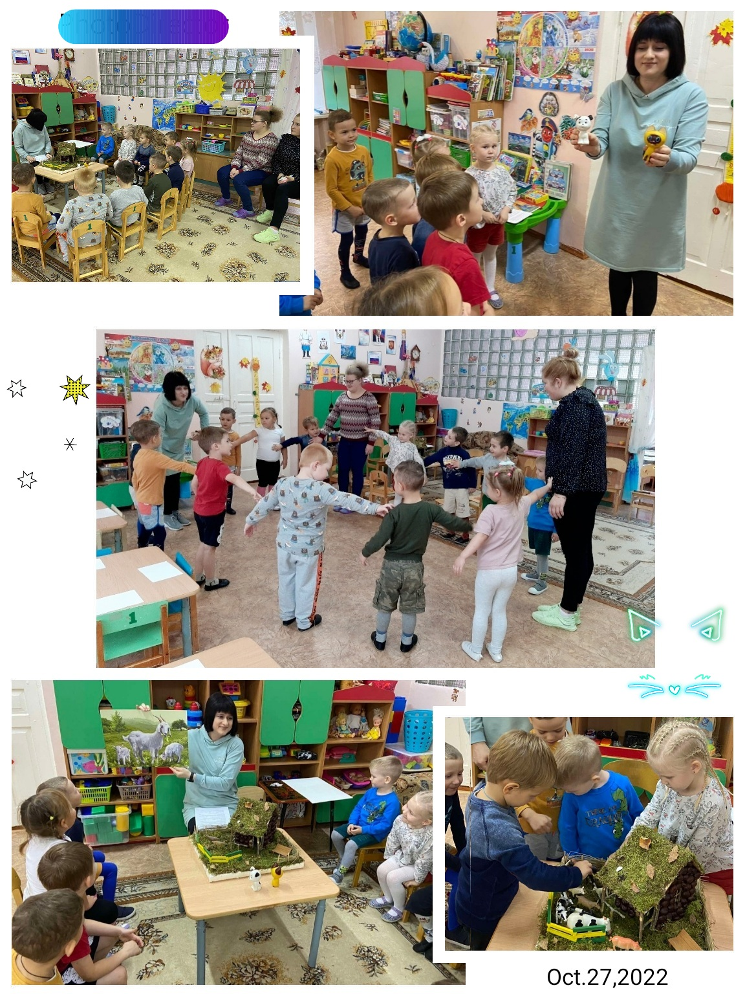
Основные формы работы с молодыми педагогами:
Анкетирование
Консультации
Семинары по тематическим вопросам
Открытые занятия
Взаимопосещения режимных моментов
Мастер-классы
Портфолио молодого воспитателя
Самообразование
Повышение квалификации
Участие в конкурсах

Slide 7
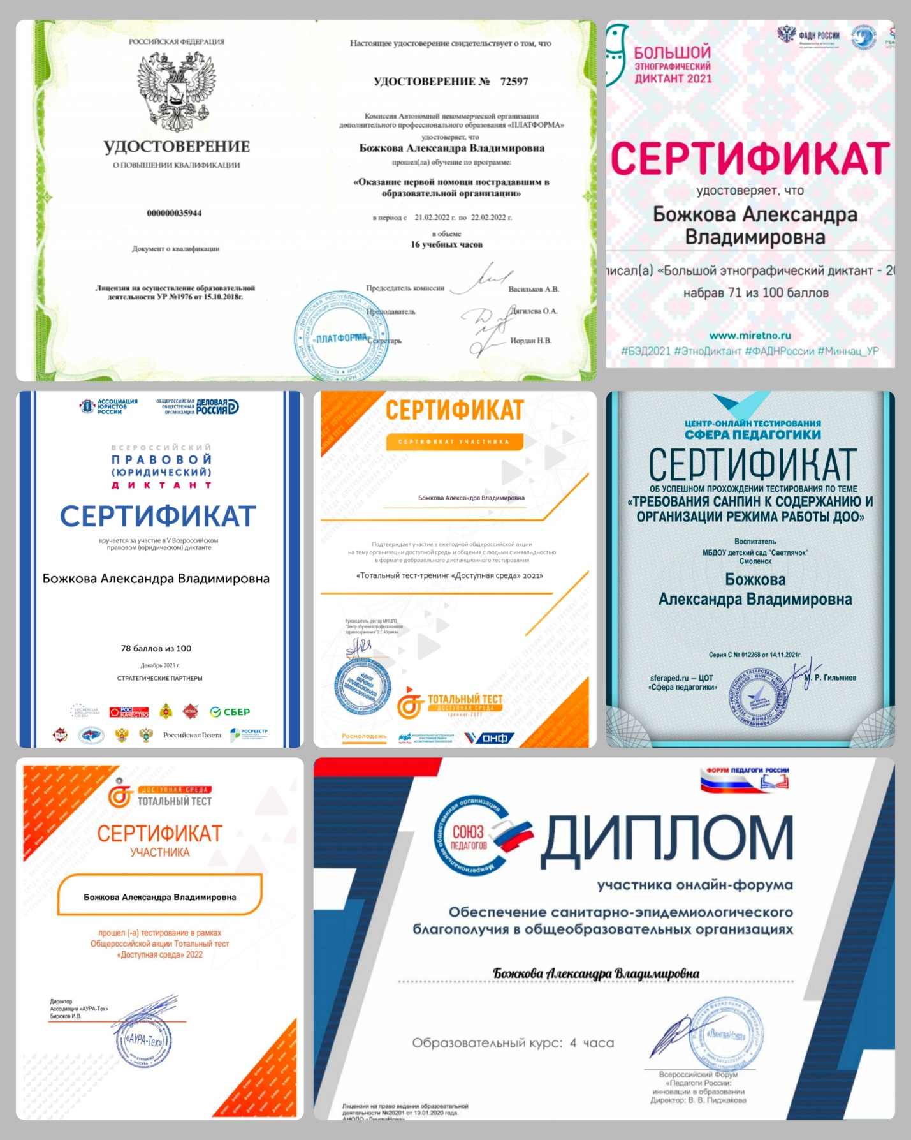
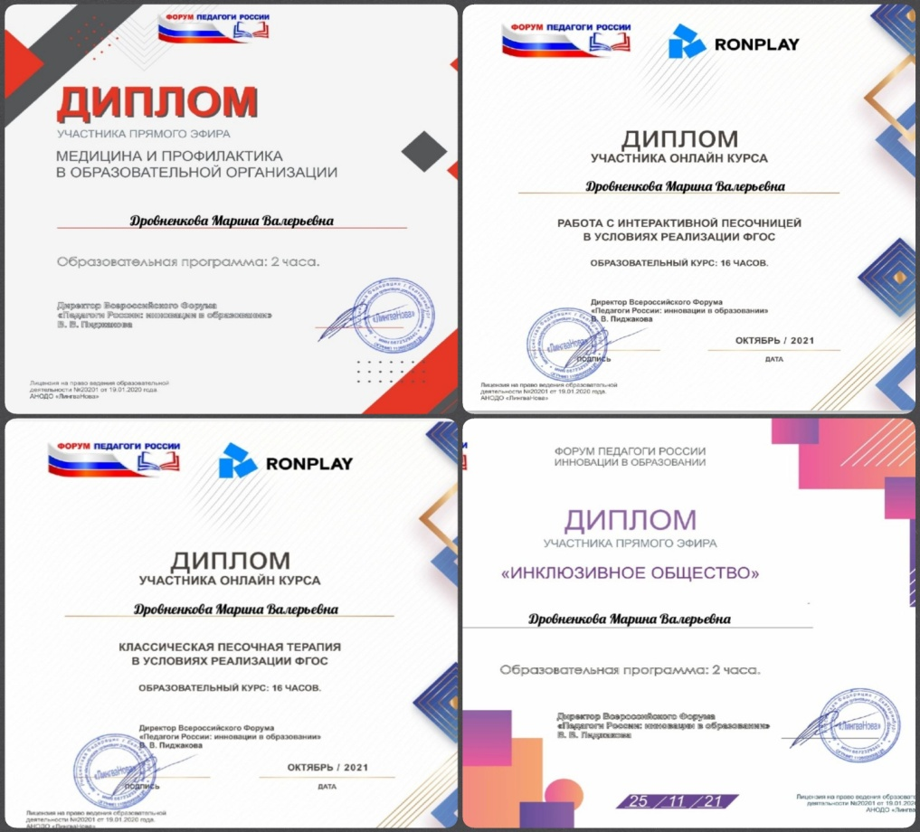
Достижения молодых воспитателей:
Курсы повышения квалификации

Slide 8
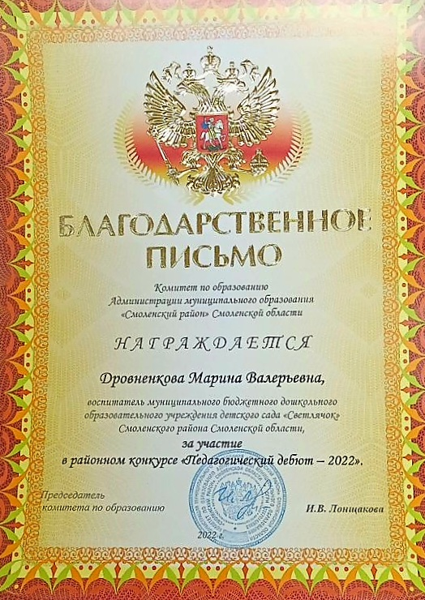
Достижения молодых воспитателей:
Участие в различных конкурсах, в том числе в районном конкурсе «Педагогический дебют – 2022»
Участие в региональном конкурсе профессионального мастерства «Педагогический дуэт», организованном Государственным автономным учреждением дополнительного профессионального образования «Смоленский областной институт развития образования»

Slide 9
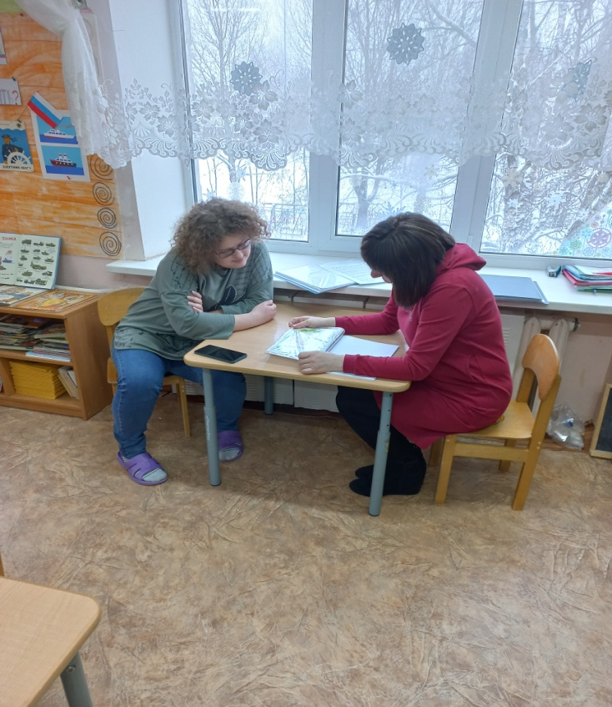
Достижения молодых воспитателей:
4 молодых специалиста защитились на 1 квалификационную категорию
Приказ департамента Смоленской области по образованию и науке от 31.01.2023г. № 74-ОД об установлении первой квалификационной категории

Slide 10
Усовершенствование системы наставничества
2021-2022 учебный год- План работы школы молодого воспитателя, общее консультирование молодых специалистов
2022-2023 учебный год-Программа наставничества «Школа молодого воспитателя», закрепление наставников за молодыми специалистами
2023-2024 учебный год-Разработка и принятие Положения о системе наставничества педагогических работников на основе примерного Положения, составление персонализированных программ наставничества
Ссылка на вкладку «Наставничество» на официальном сайте ДОУ: http://dousvetlyachok67.ru/Preschool.aspx?IdU=dousvetlyachok67&IdP=930&IdA=18

Slide 11
Эффективность работы по наставничеству:
для молодых специалистов – возможность самореализации, обозначения своих профессиональных проблем и получения ответов на интересующие вопросы, активизация профессиональных возможностей, раскрытие творческого потенциала;
- для воспитанников –повышение качества образования;
- для учреждения – сохранение педагогических кадров, профессиональное становление молодых специалистов, повышение рейтинга среди других ДОУ.

Slide 12
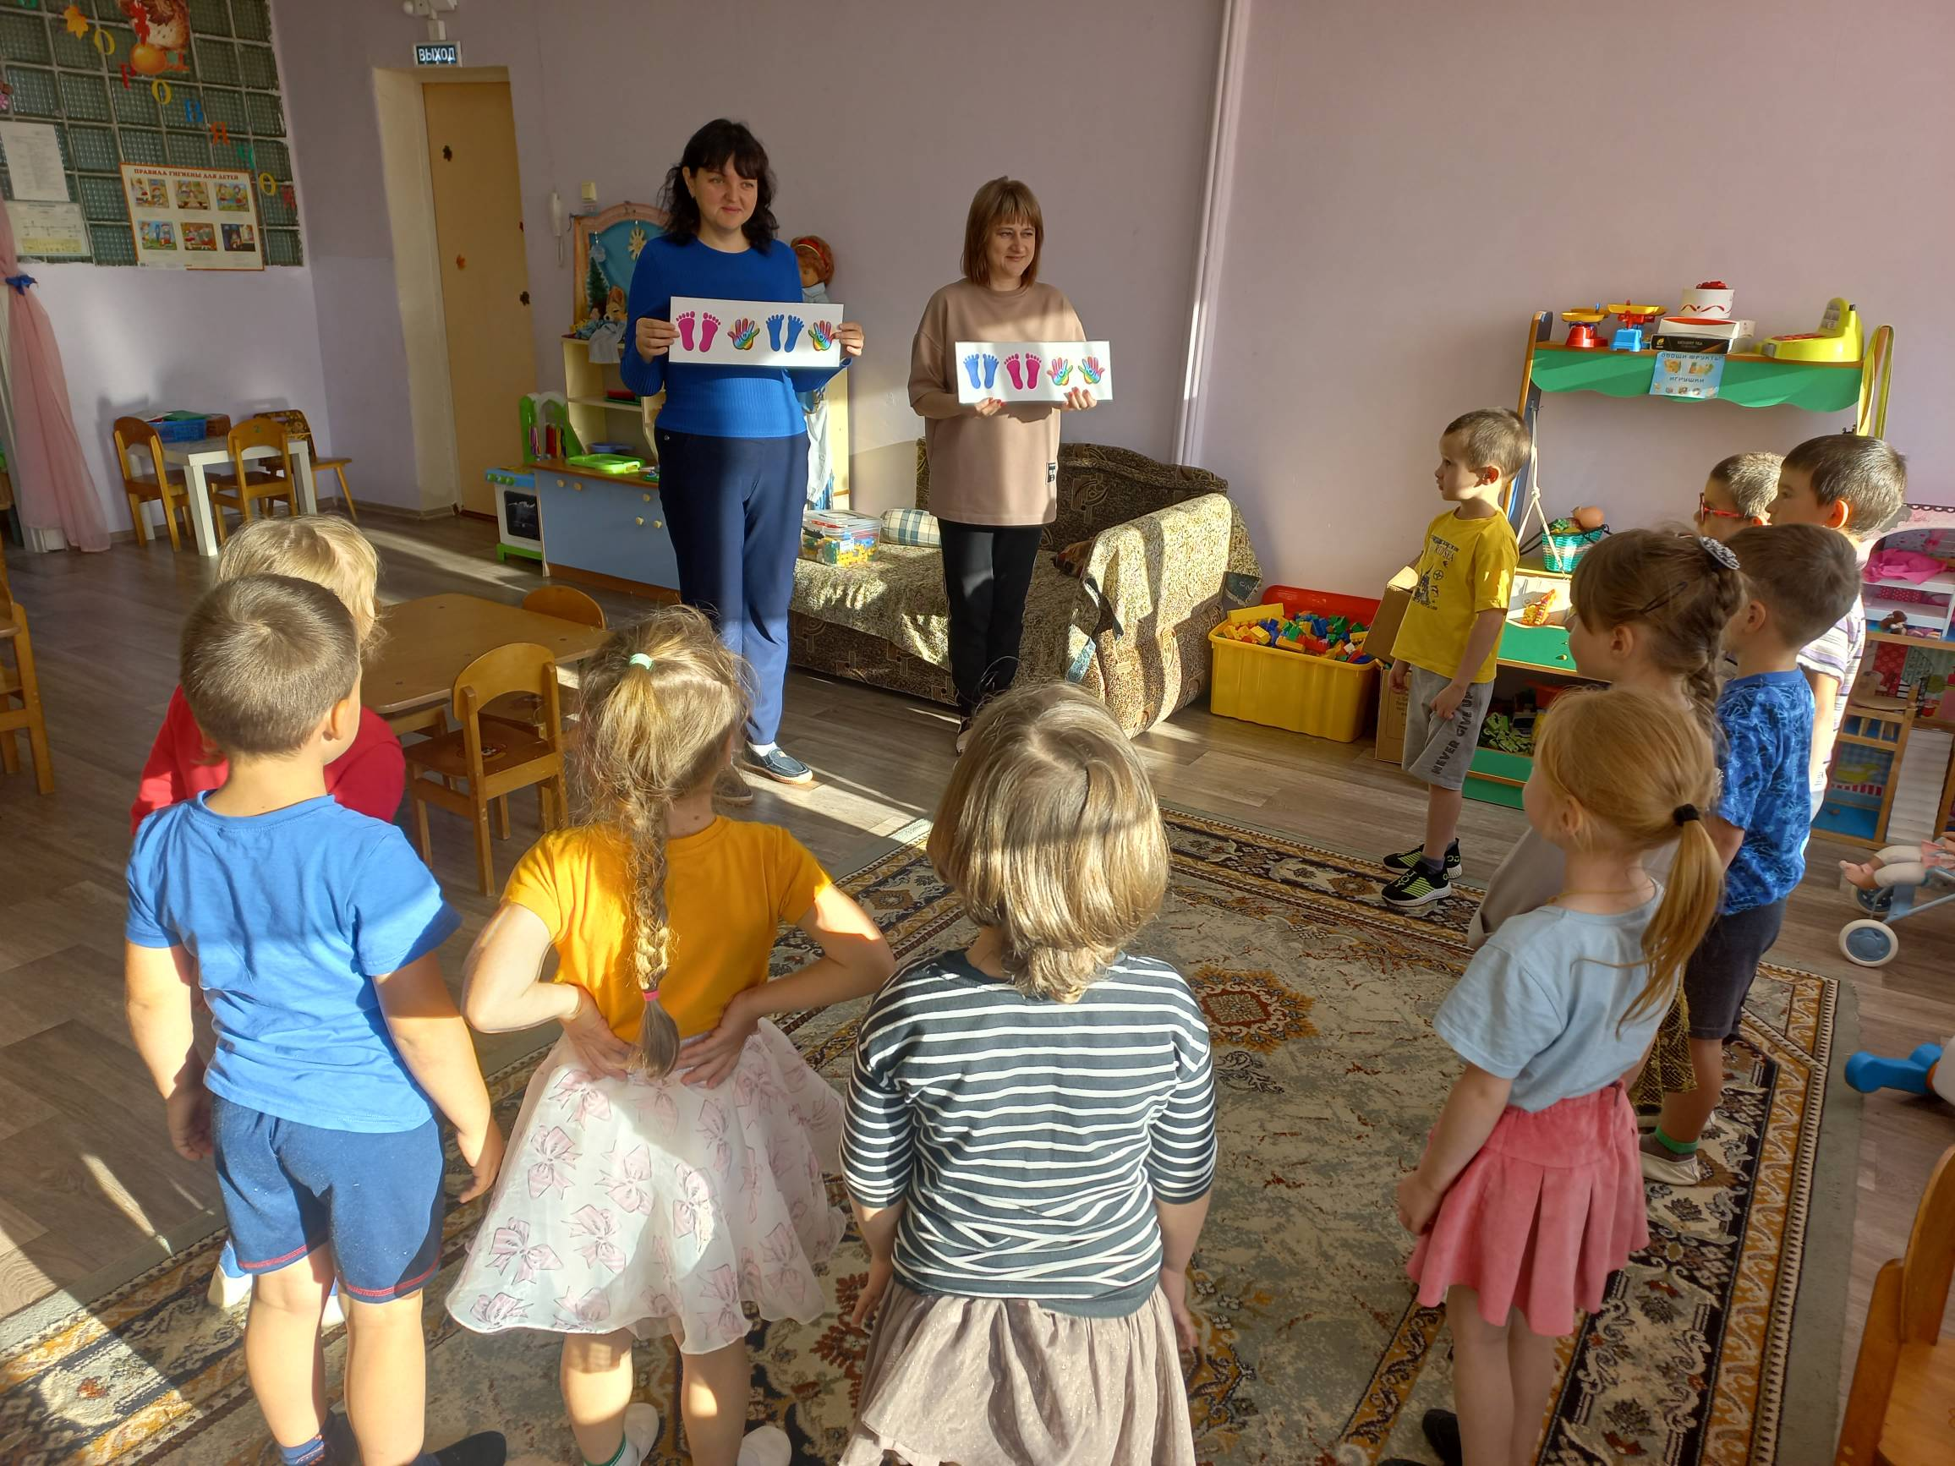
Проектная деятельность:
В 2022-2023 учебный году педагогом наставником Селезневой Е.А, и молодым воспитателем Логочевой Е.Н. был разработан совместный годовой проект на тему развития произвольного внимания у детей дошкольного возраста.

Slide 13
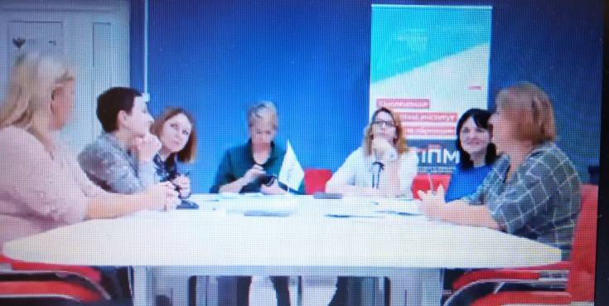
Эффективность работы по наставничеству:
16 октября 2023 года воспитатели, Селезнева Елена Александровна и Логачева Елена Николаевна, приняли участие в региональном фестивале "НАСТАВНИК.FEST67" в секции "Наставничество в дошкольной организации" и представили опыт работы в совместном образовательном проекте молодого педагога и его наставника.

Slide 14
Благодарю за внимание!

